Slide 1
ESCALAS TERMOMÉTRICAS
E DILATAÇÃO TÉRMICA
FÍSICA – ESCALAS TERMOMÉTRICAS E DILATAÇÃO Professor: Estefânio Franco Maciel
FÍSICA – VETORES Professor: Estefânio Franco Maciel

Slide 2
TEMPERATURA
Grandeza que permite medir o grau de agitação das moléculas de um corpo.
Dois ou mais corpos estão em equilíbrio térmico quando se encontram na mesma temperatura.
Se dois corpos estão em equilíbrio térmico com um terceiro, então, os três estão em equilíbrio térmico entre si.
FÍSICA – ESCALAS TERMOMÉTRICAS E DILATAÇÃO Professor: Estefânio Franco Maciel

Slide 3
ESCALAS TERMOMÉTRICAS
Celsius
Fahrenheit
Kelvin
Arbitrária
Ponto de vapor
100º C
212º F
373 K
y
Ponto de gelo
x
0º C
32º F
273 K
FÍSICA – ESCALAS TERMOMÉTRICAS E DILATAÇÃO Professor: Estefânio Franco Maciel
TOP 10 - DINÂMICO – FÍSICA – MÓDULO 7 Professor: Estefânio Franco Maciel

Slide 4
Celsius
Fahrenheit
Kelvin
Escala X
Ponto de vapor
100º C
212º F
373 K
M
C F K X
0º C
32º F
273 K
m
Ponto de gelo
$$\frac{média −mínima}{máxima −mínima}$$
FÍSICA – ESCALAS TERMOMÉTRICAS E DILATAÇÃO Professor: Estefânio Franco Maciel
TOP 10 - DINÂMICO – FÍSICA – MÓDULO 7 Professor: Estefânio Franco Maciel

Slide 5
DILATAÇÃO
LINEAR
t_{i}
Δl = l₀ . α . Δt
t_{f}
Δl
SUPERFICIAL
ΔS = S₀ . β . Δt
VOLUMÉTRICA
ΔV = V₀ . γ . Δt
β=2α
γ=3α
FÍSICA – ESCALAS TERMOMÉTRICAS E DILATAÇÃO Professor: Estefânio Franco Maciel
TOP 10 - DINÂMICO – FÍSICA – MÓDULO 7 Professor: Estefânio Franco Maciel

Slide 6
DILATAÇÃO DOS LÍQUIDOS
FÍSICA – ESCALAS TERMOMÉTRICAS E DILATAÇÃO Professor: Estefânio Franco Maciel
TOP 10 - DINÂMICO – FÍSICA – MÓDULO 7 Professor: Estefânio Franco Maciel

Slide 7
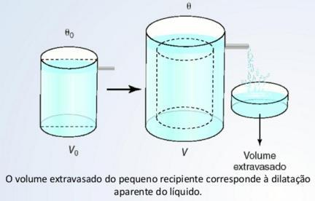
FÍSICA – ESCALAS TERMOMÉTRICAS E DILATAÇÃO Professor: Estefânio Franco Maciel
TOP 10 - DINÂMICO – FÍSICA – MÓDULO 7 Professor: Estefânio Franco Maciel

